Slide 1

進捗報告
MA23025 上田 智之
芝浦工業大学
宮田研究室

Slide 2
方向性の決定
IoT・実機に拘らず、VirtualBox再挑戦
経路制御の時のものを利用
以下の4つを実験途中
1. 正規APに接続した混雑していない場合 2. 不正APに接続した混雑していない場合 3.正規APに接続した混雑している場合 4. 不正APに接続した混雑している場合
様々なパケットの再現のため、 pingはランダムなサイズで送信

Slide 3
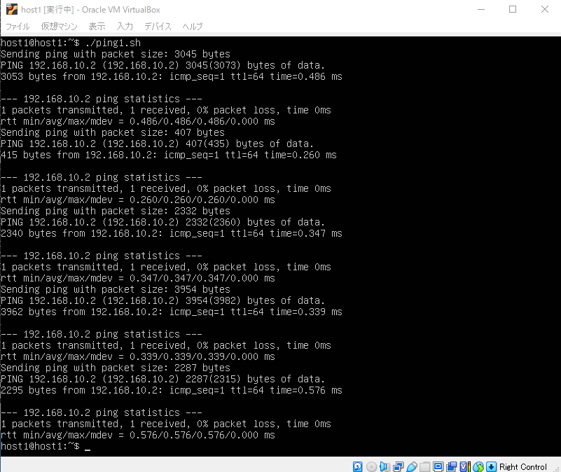
方向性の決定
IoT・実機に拘らず、VirtualBox再挑戦
経路制御の時のものを利用
以下の4つを実験途中
1. 正規APに接続した混雑していない場合 2. 不正APに接続した混雑していない場合 3.正規APに接続した混雑している場合 4. 不正APに接続した混雑している場合
様々なパケットの再現のため、 pingはランダムなサイズで送信

Slide 4


想定環境(非混雑時)
正規APに接続した場合
不正APに接続した場合
host1
host2
pingのサイズの最大値は 50%程度まで
host1
host2
host3
遅延 （2ms程度）
Notes:
65,535バイトが最大

Slide 5
想定環境(混雑時)
正規APに接続した場合
不正APに接続した場合
host1
host2
pingのサイズの最大値は100%
+
pingの送信間隔を短く
host1
host2
host3
遅延 （2ms程度）

Slide 6
これからの予定
データの取得＋現在の手法で検知
VirtualBoxの設定などで手間取り まだ結果を出せていない
トラヒック再現用のpingを送信しつつ RTTを測定する方法の調査
もしくは違うアプローチの考慮
研究の着地点の決定

